Slide 1
3D工程制图复习
一、复习方法
课本看一遍；
课本上的例题做一遍；
习题本上的习题重做一遍。
二、复习内容
本学期所有学过的内容
三、考试时间
1月2日? 两个半小时150分钟

Slide 2
2022年12月3日是期末考试试题的发布时间，
2022年12月30日是期末考试试题提交的截止时间。
结合本课程的特点，期末考试试题为客观题；客观题如平时的测验题，由系统自动评分。
特别提示：期末考试与平时测验的用户名要一致！！
期末考试客观题90分钟，1次机会，登陆后自动计时；
一旦打开题目，中途不要关闭，只有一次答题机会，
2023年1月4日公布最后成绩，
请学员们安排好学习时间。
重修补修的学员可以用MOOC最后成绩作为平时成绩哟，
但是由于脱敏处理，以后需要电子版MOOC成绩但作为
本校重修补修的学员的平时成绩的依据！

Slide 3
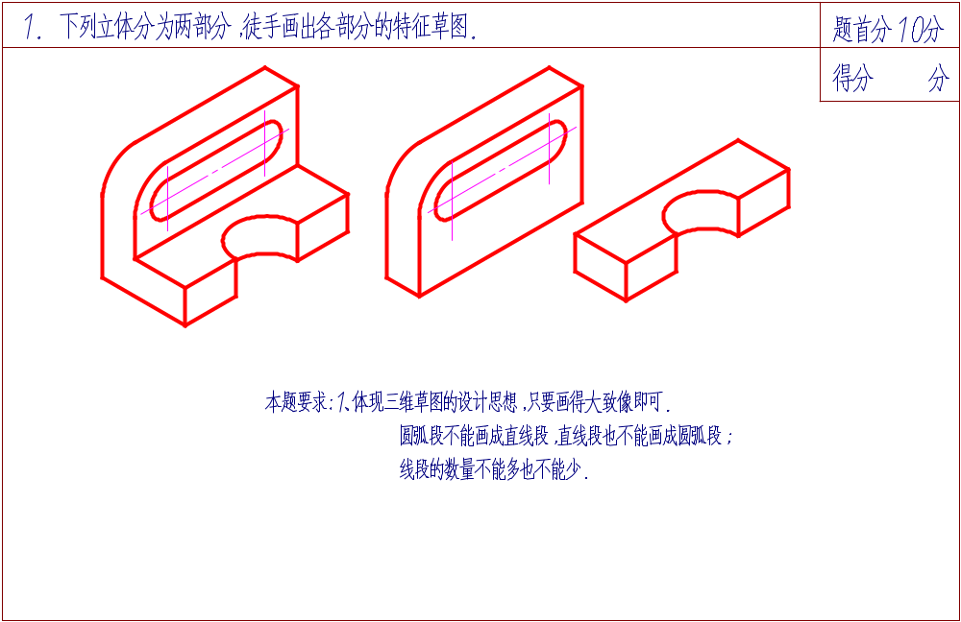

Slide 4
作业P2、P3

Slide 5
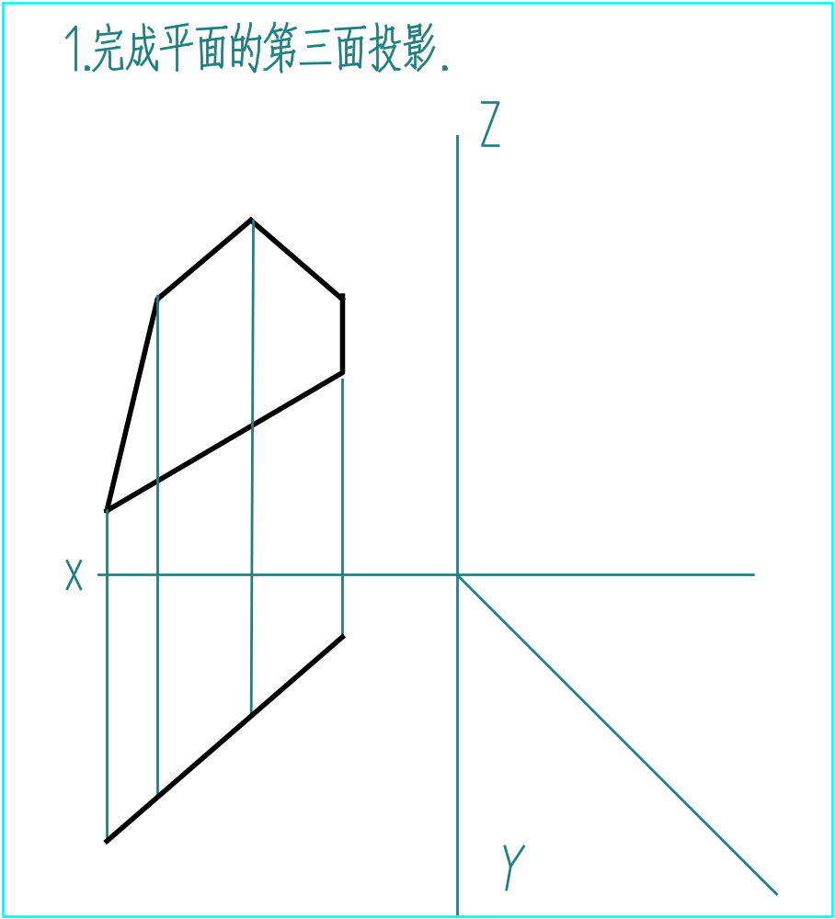

Slide 6
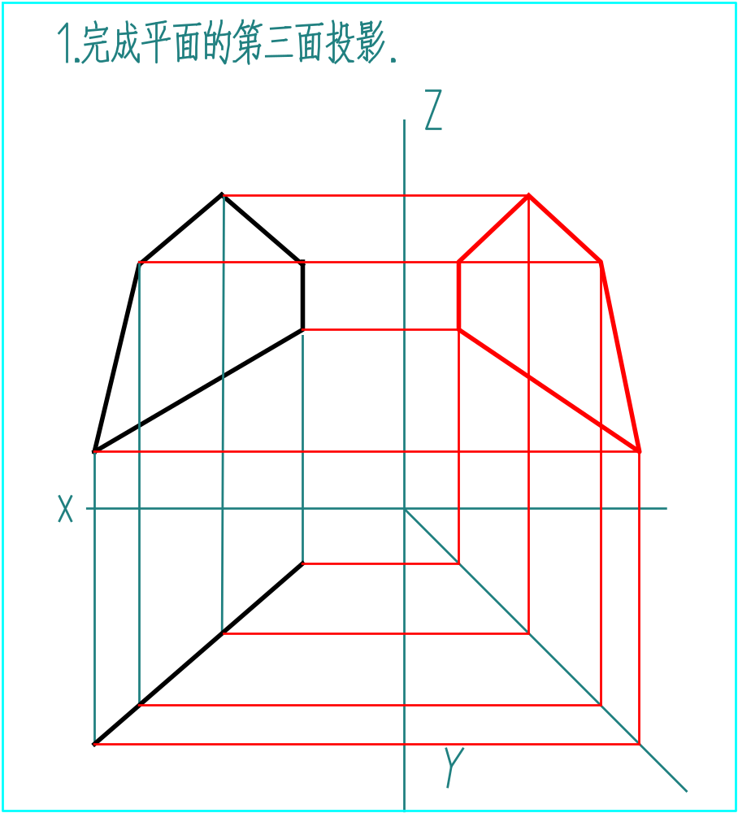

Slide 7
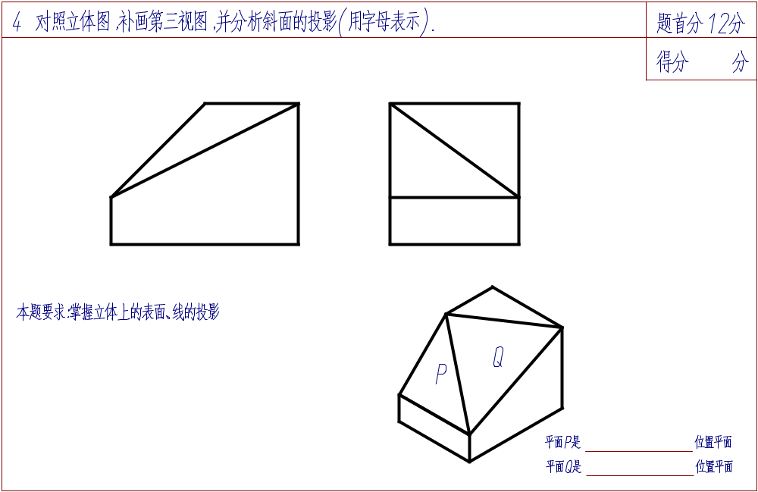

Slide 8
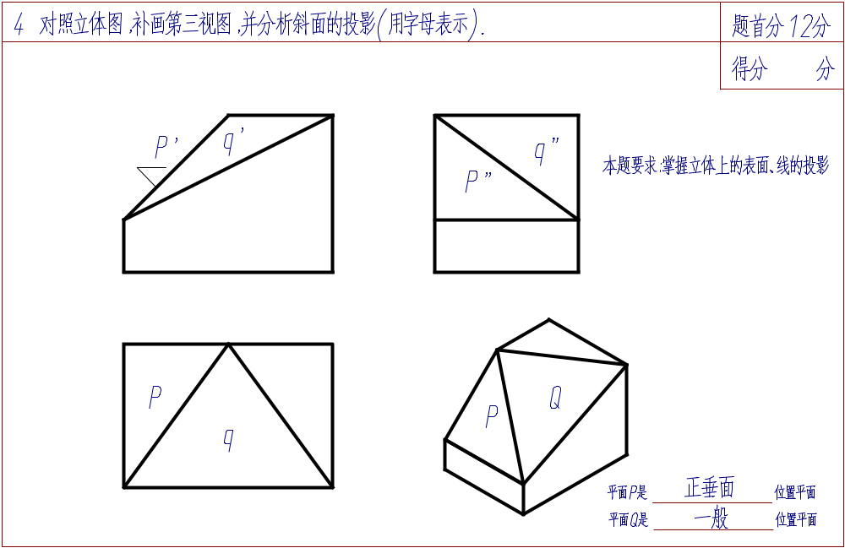

Slide 9
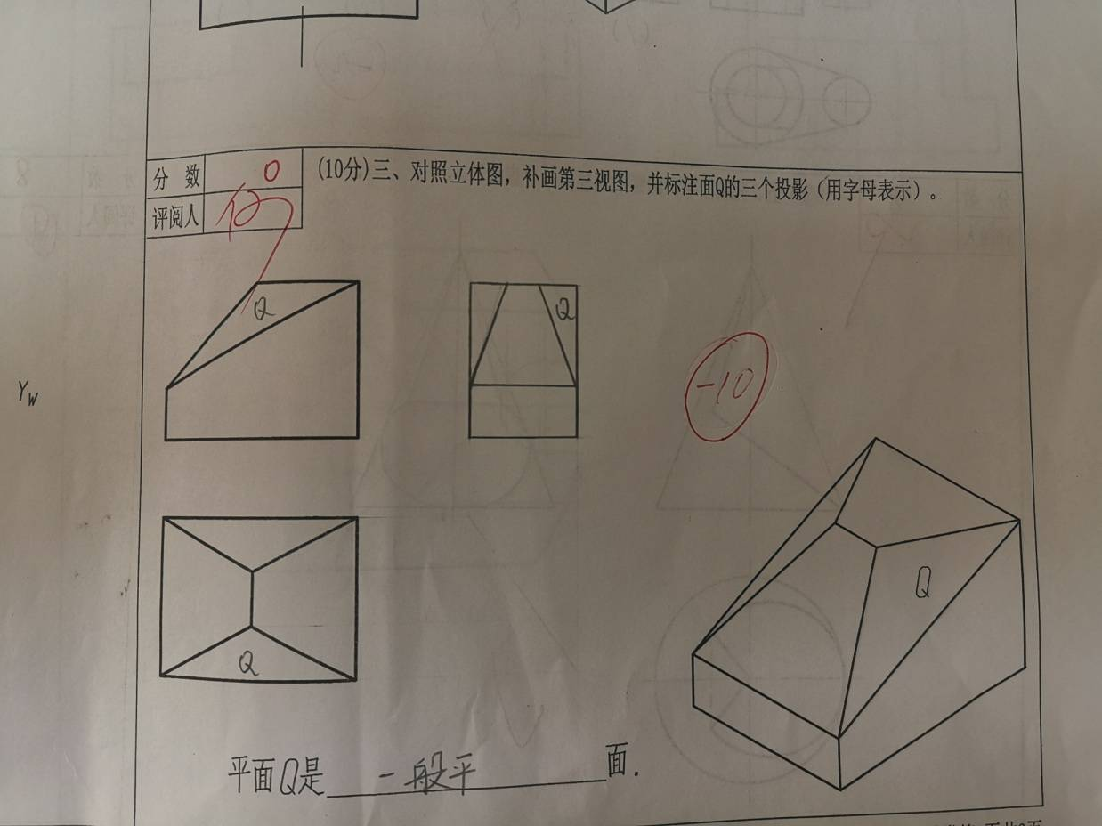

Slide 10
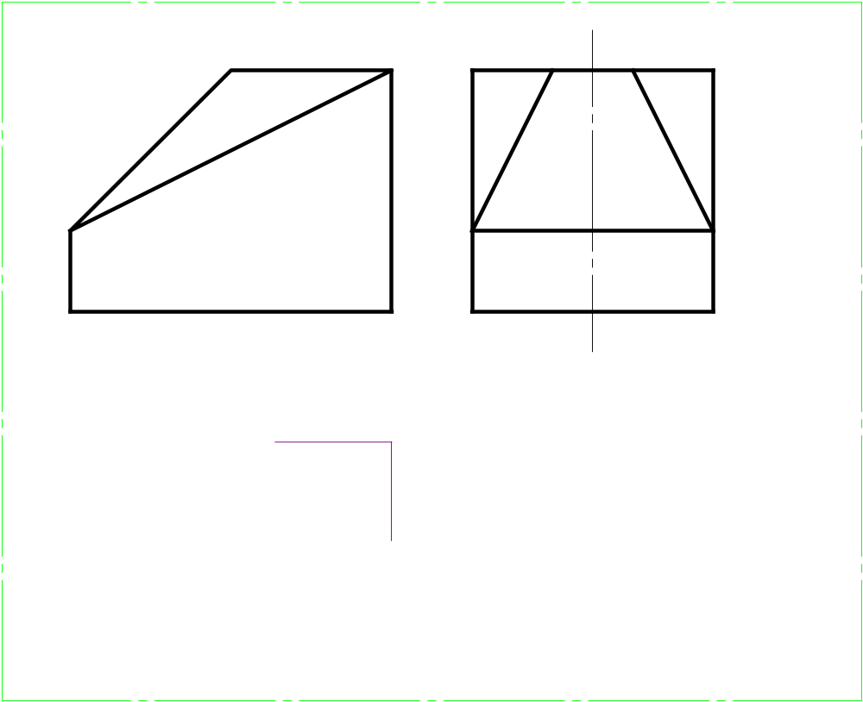
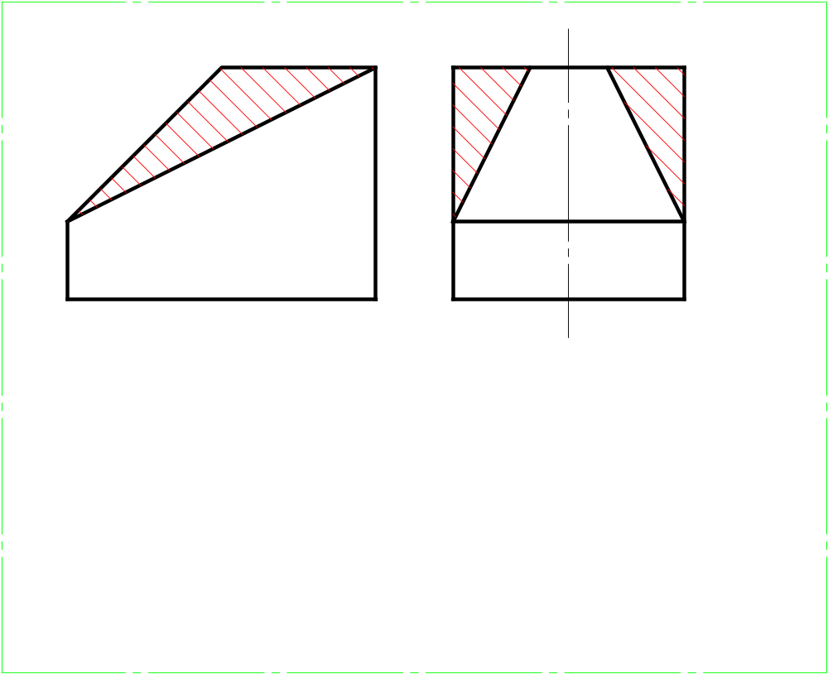
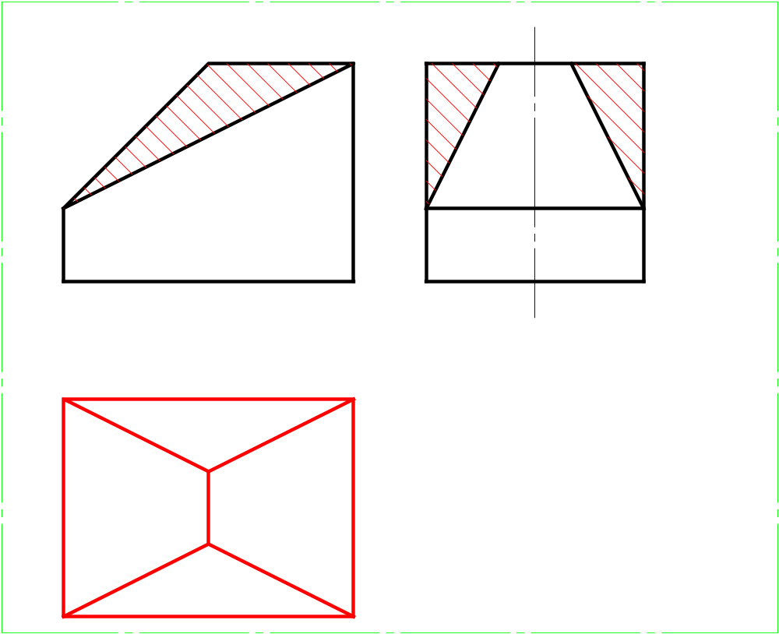
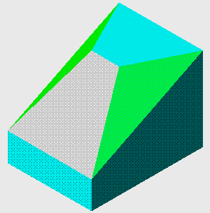

Slide 11
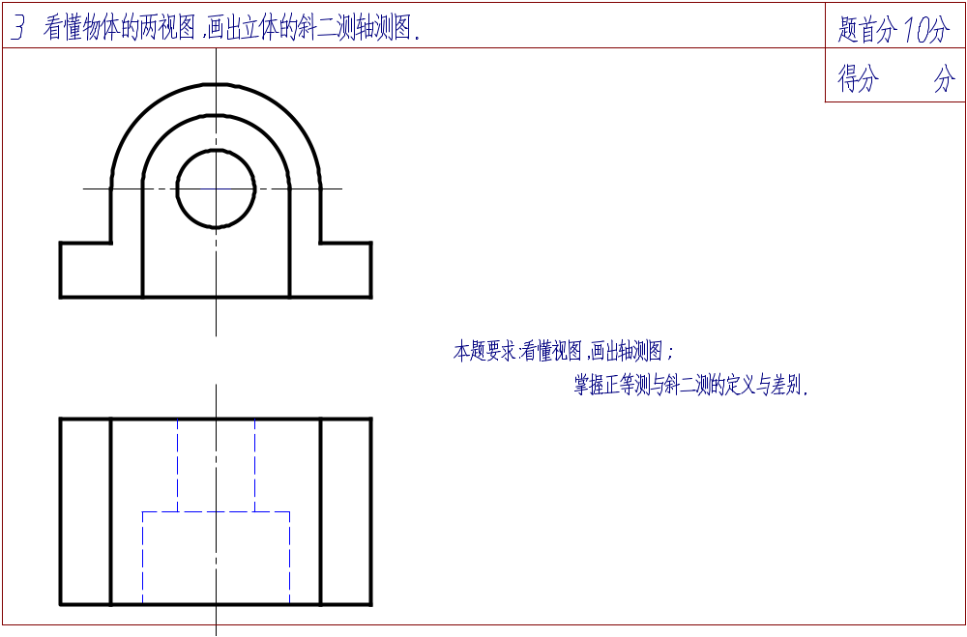

Slide 12
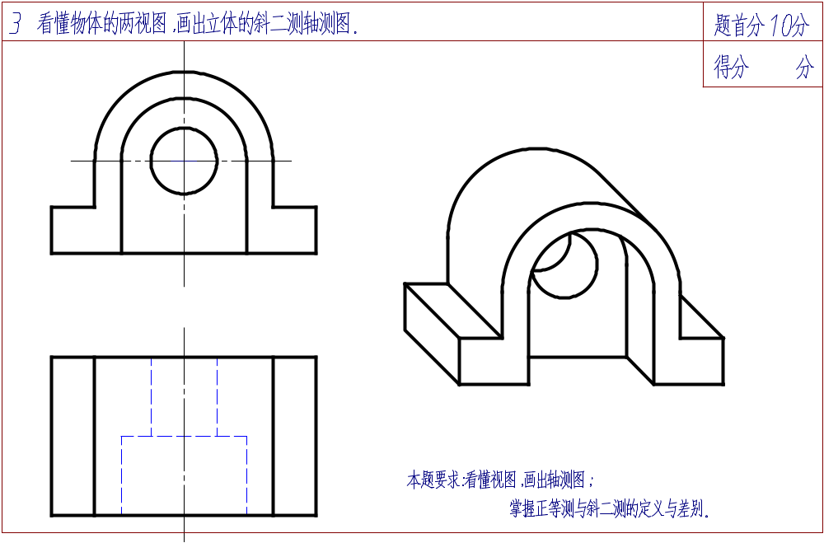

Slide 13
轴测图（正等侧、斜二测）
Z
例 已知立体的三视图，求作其正等测轴测图。
X
X
1、作长方形的底板
Y
2、作底板上的孔
3、作底板上的圆角
4、平移画出底板
5、作长方形的正立板、孔、圆角
6、作肋板

Slide 14
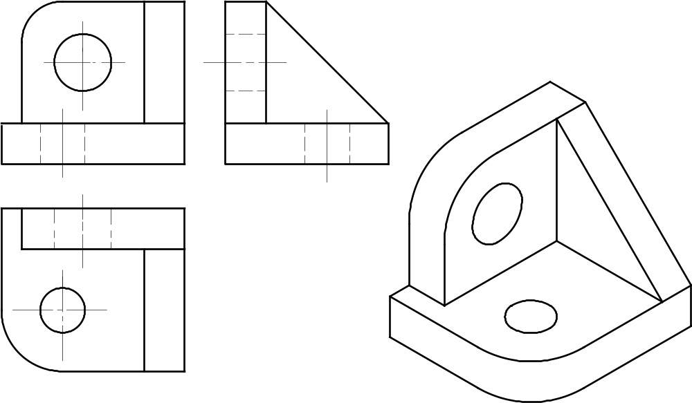
五、轴测图
例 已知立体的三视图，求作其正等测轴测图。
1、作长方形的底板
2、作底板上的孔
3、作底板上的圆角
4、平移画出底板
5、作长方形的正立板、孔、圆角

Slide 15
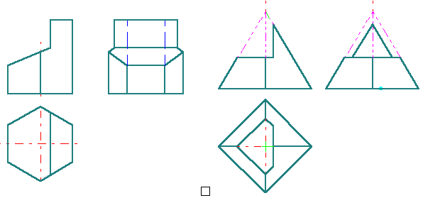
平面立体及其切口
1、求交点；2、求交线；3、作底面的平行线

Slide 16
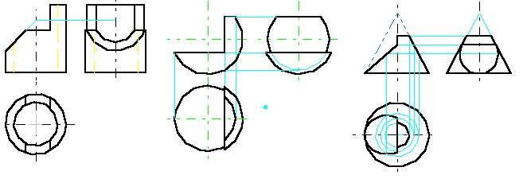
回转体及其切口
1、圆柱切口（三种形式，45度斜切口）；
2、圆球切口（总为圆）；
3、圆锥切口（五种，圆，直线）

Slide 17
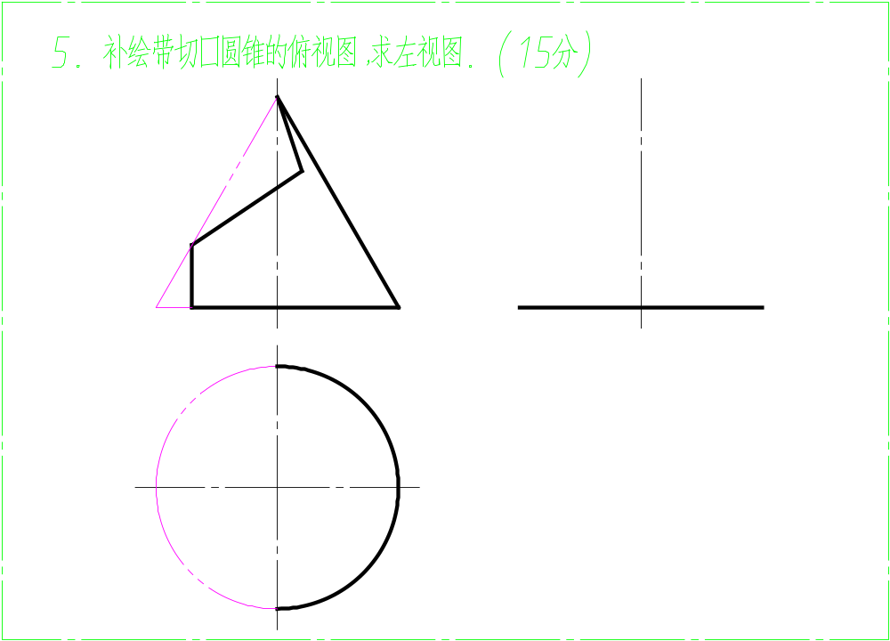
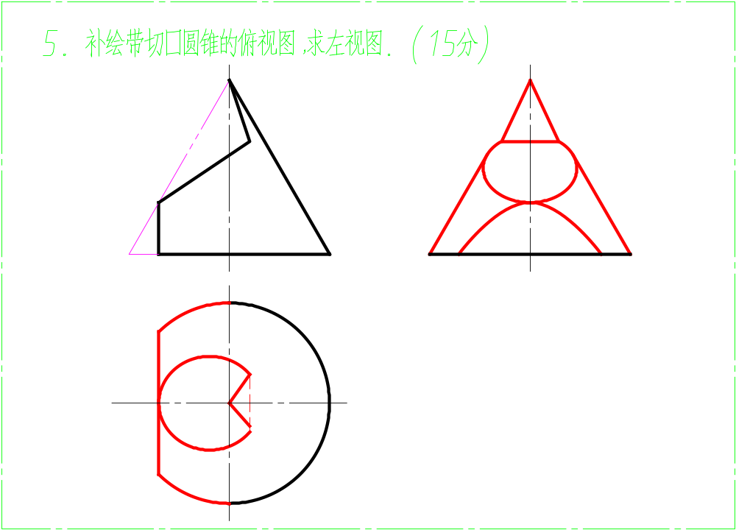
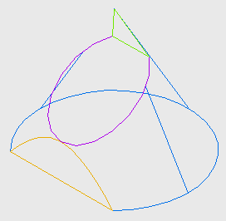

Slide 18
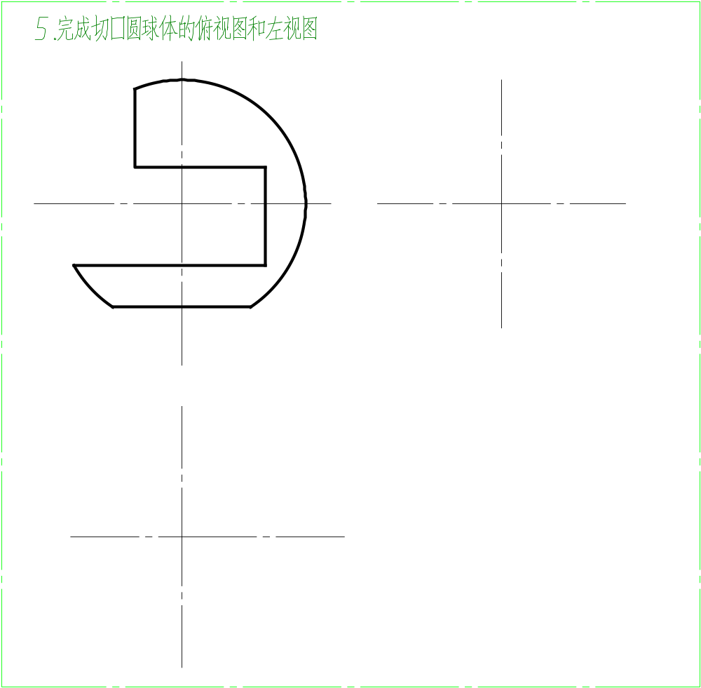
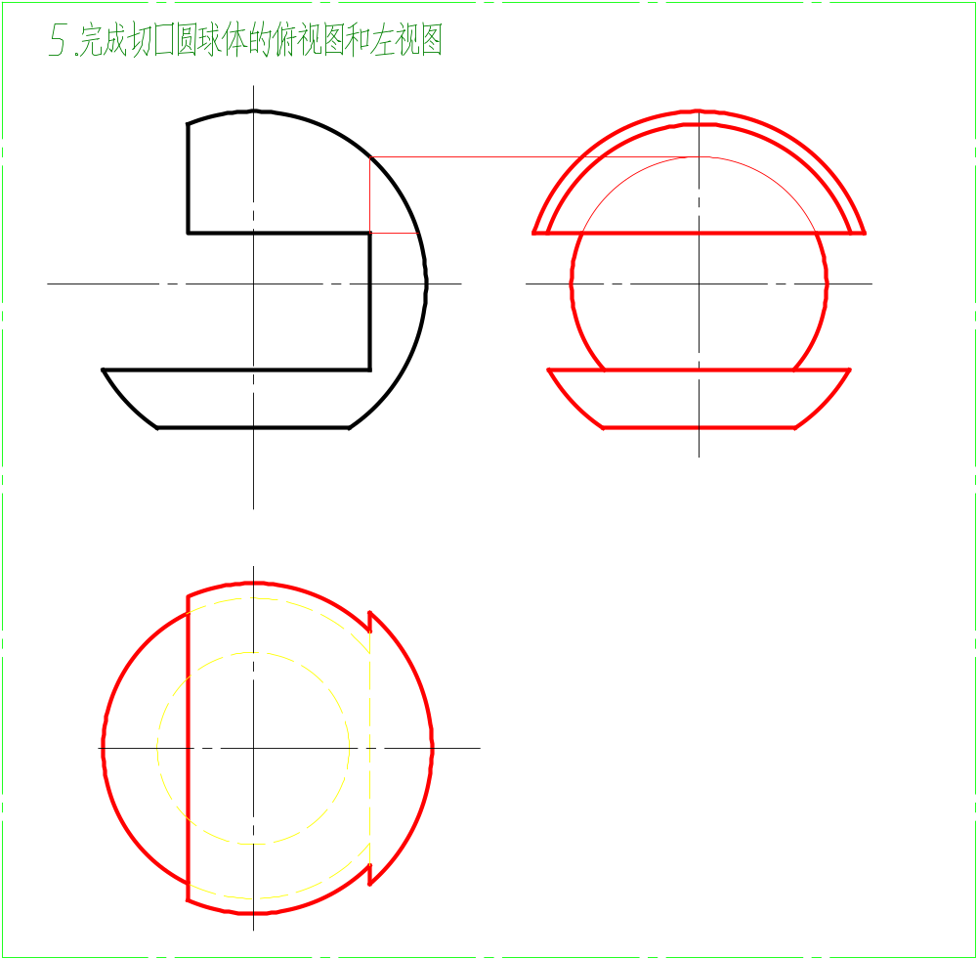


Slide 19
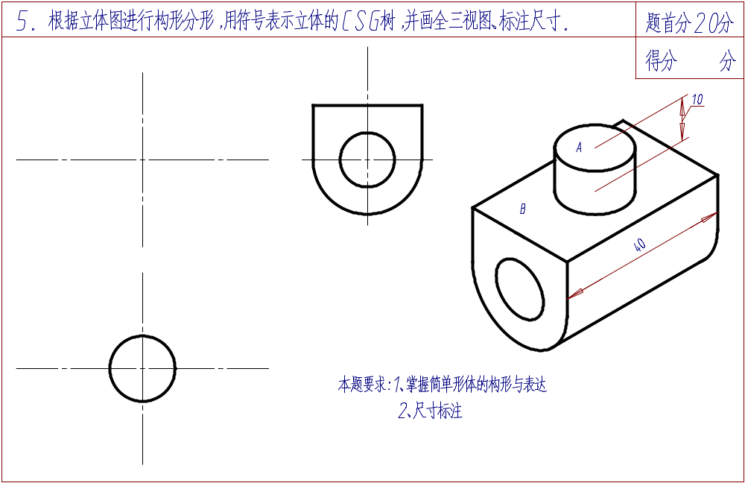

Slide 20
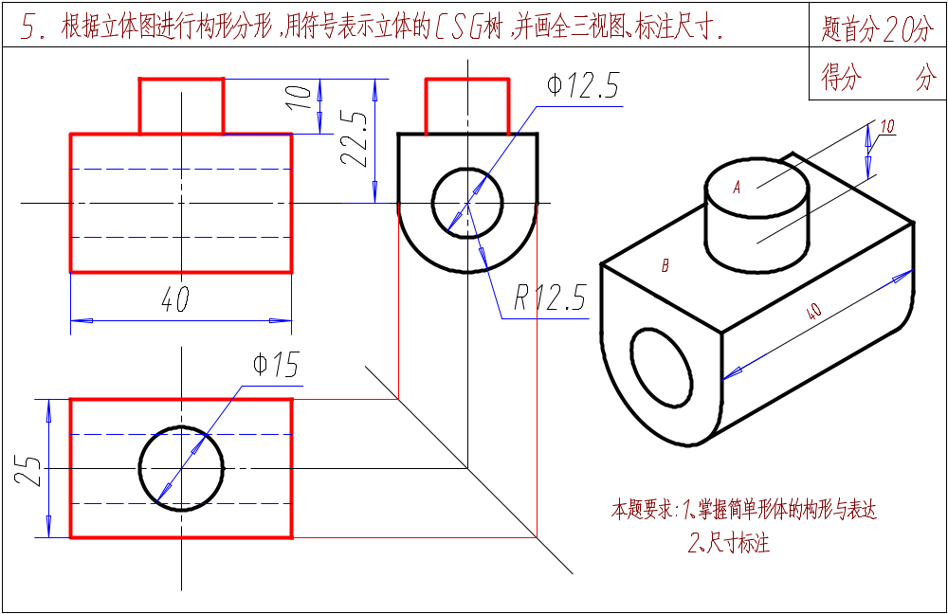
原型
∩`
A
B

Slide 21
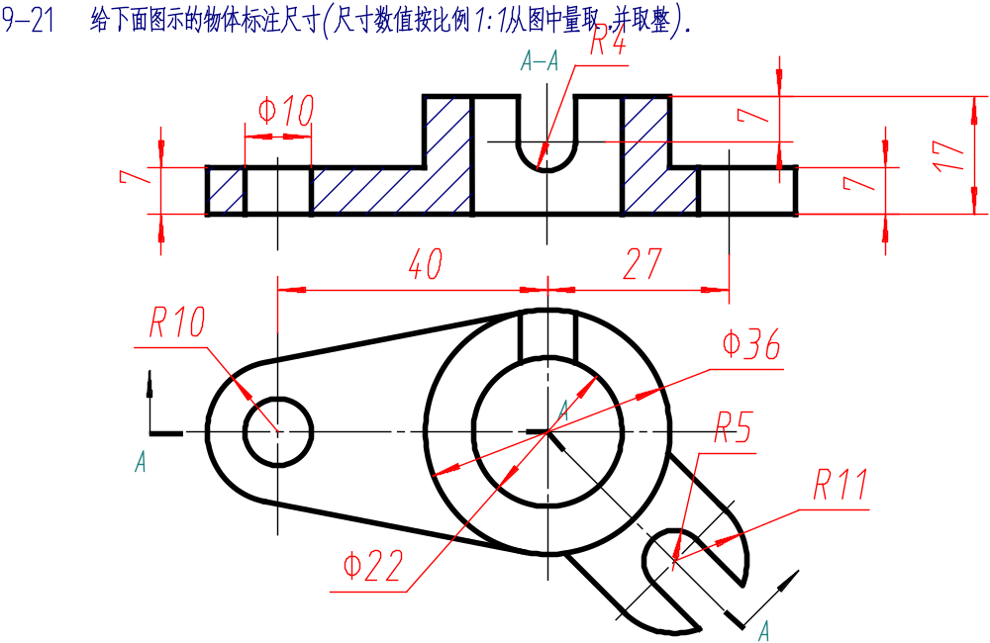

Slide 22
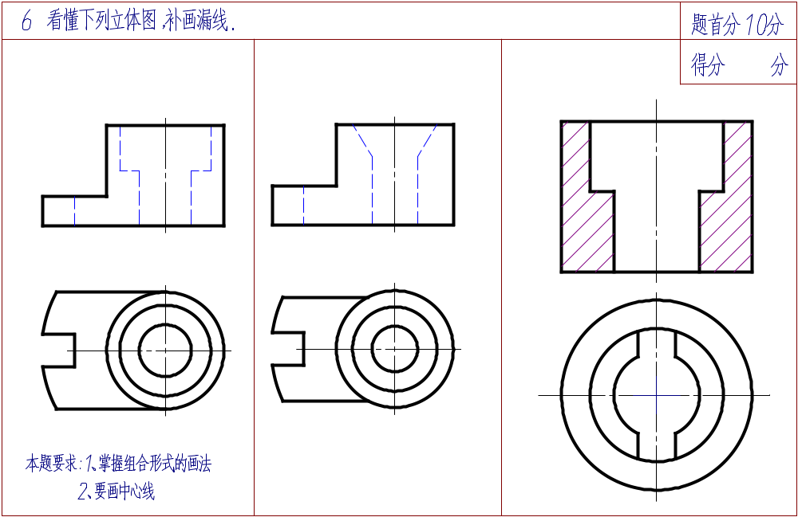

Slide 23
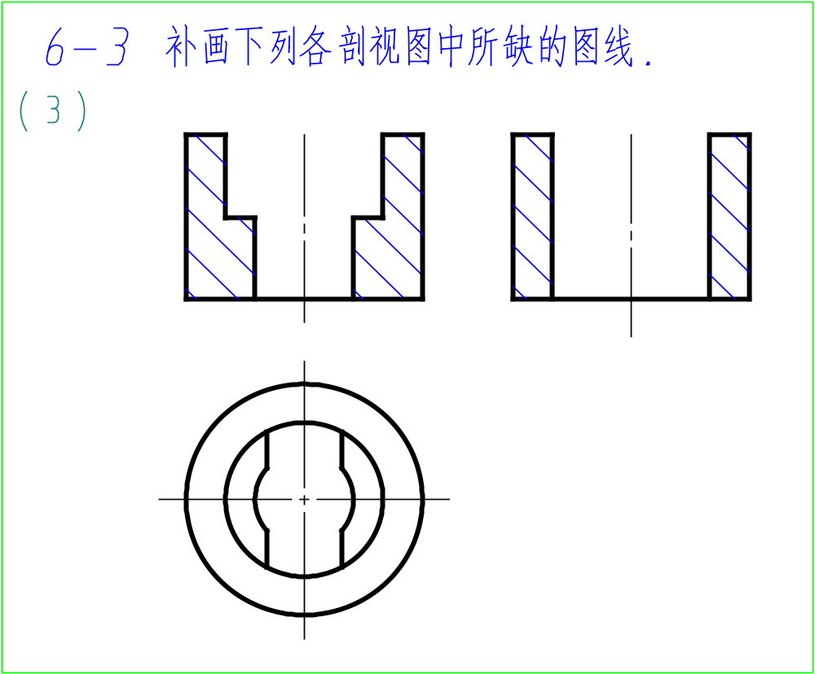
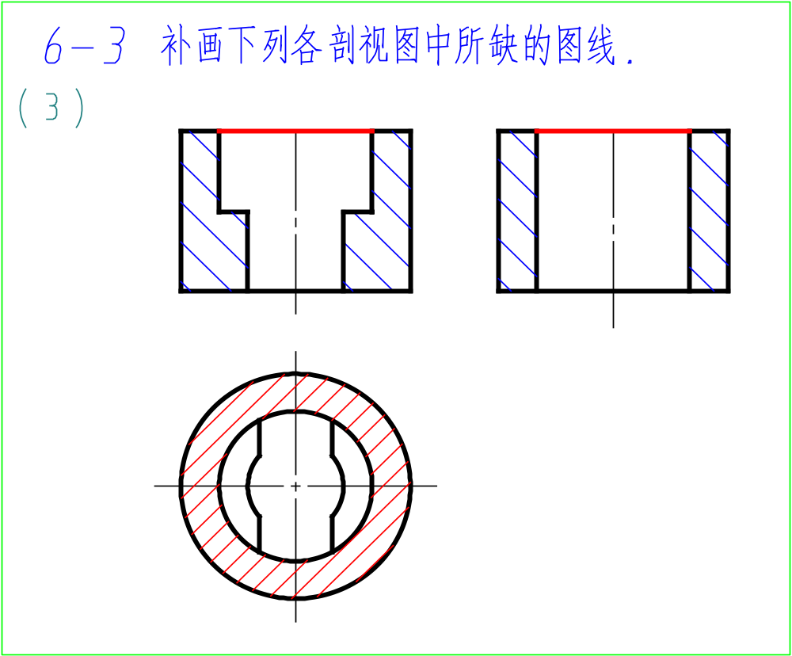
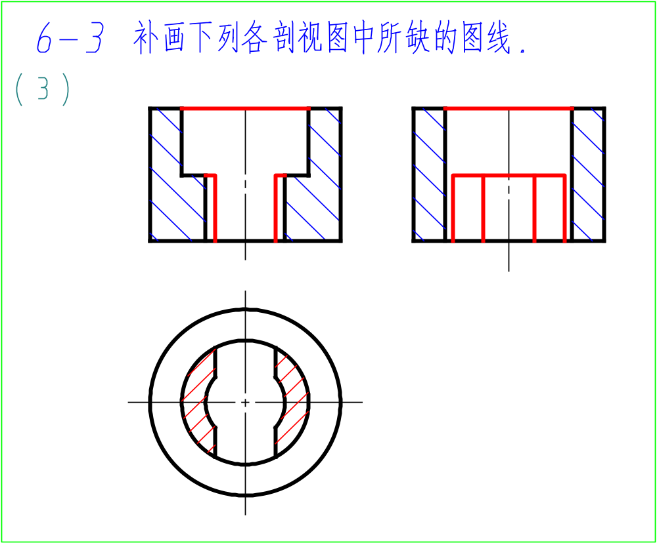


Slide 24
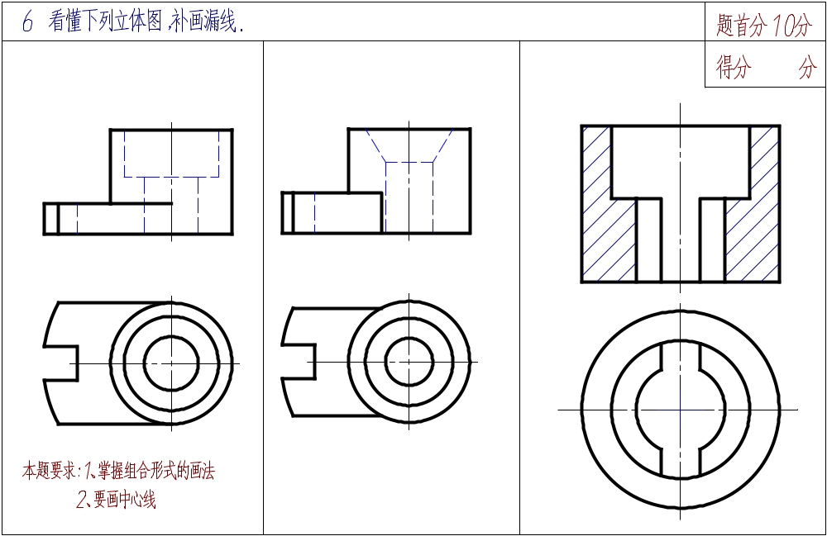

Slide 25
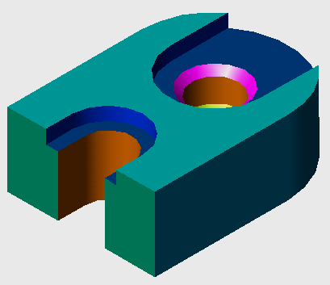
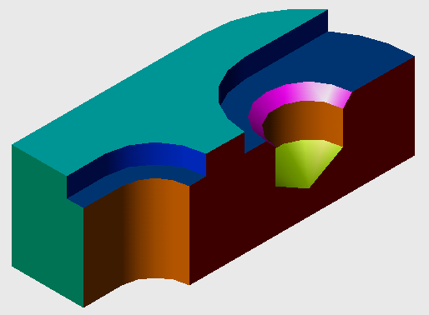

Slide 26
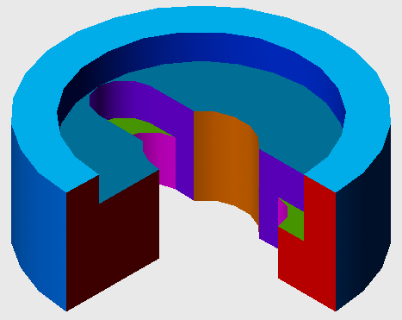

Slide 28
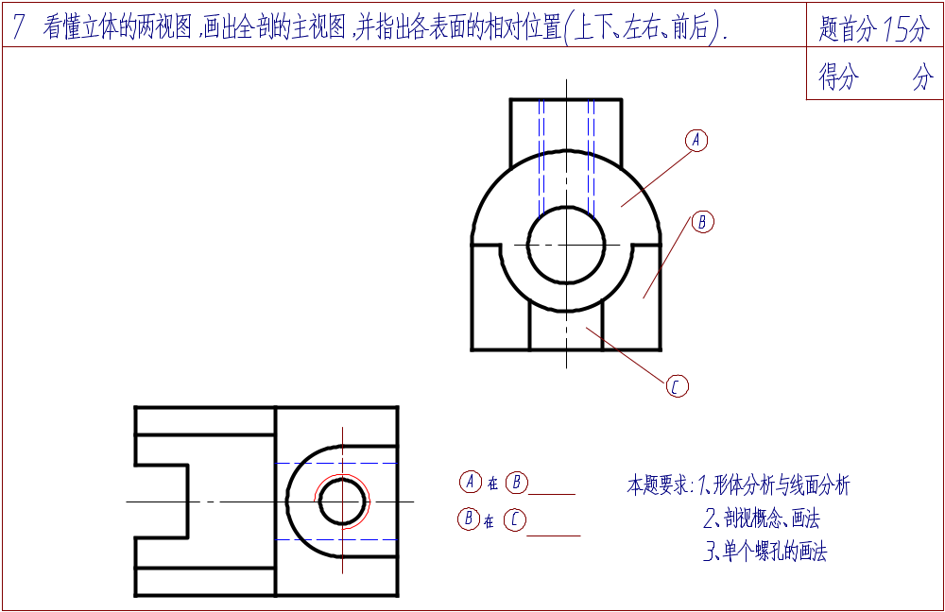

Slide 29
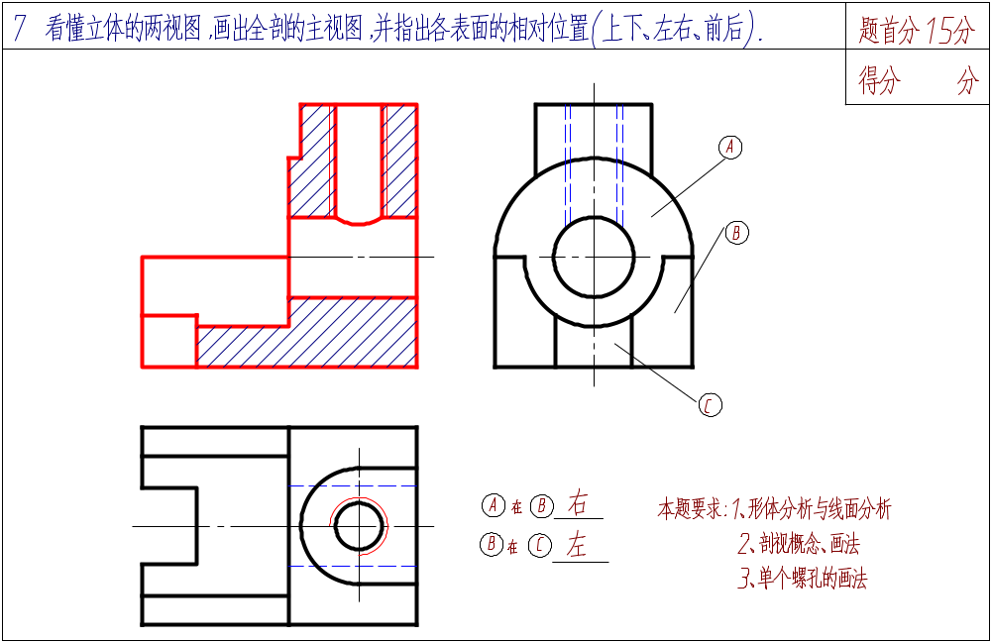

Slide 30
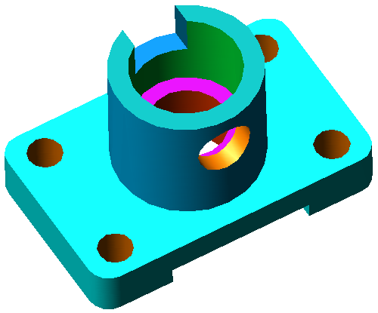
例 在指定位置将主视图改成半剖视图，作全剖的左视图。

Slide 31
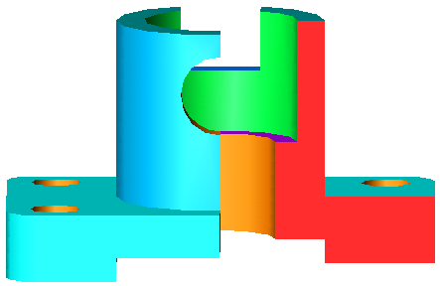
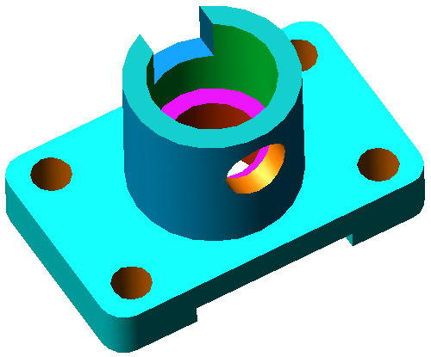
例 在指定位置将主视图改成半剖视图，作全剖的左视图。

Slide 32
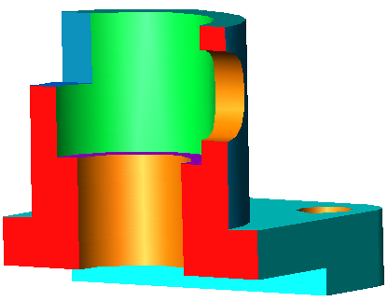
例 在指定位置将主视图改成半剖视图，作全剖的左视图。

Slide 33
例 在指定位置将主视图改成半剖视图，作全剖的左视图。

Slide 34
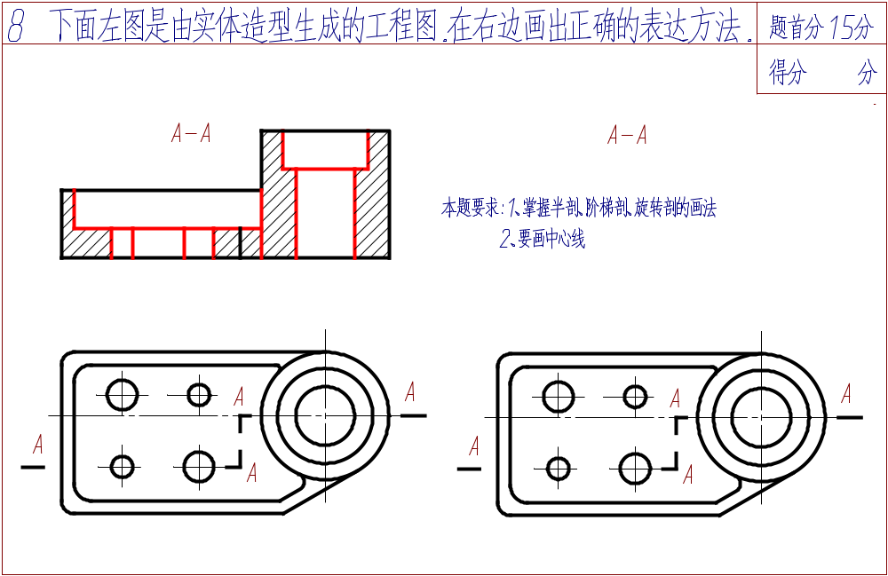

Slide 35
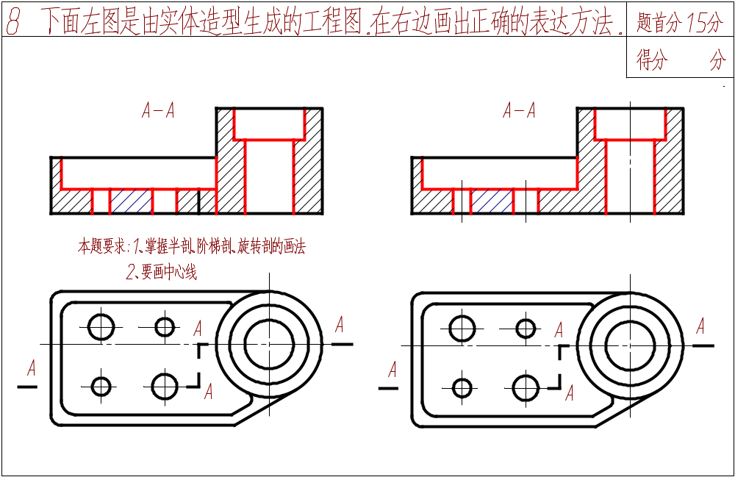

Slide 36
答疑：
地点：机械东楼B409

Slide 37
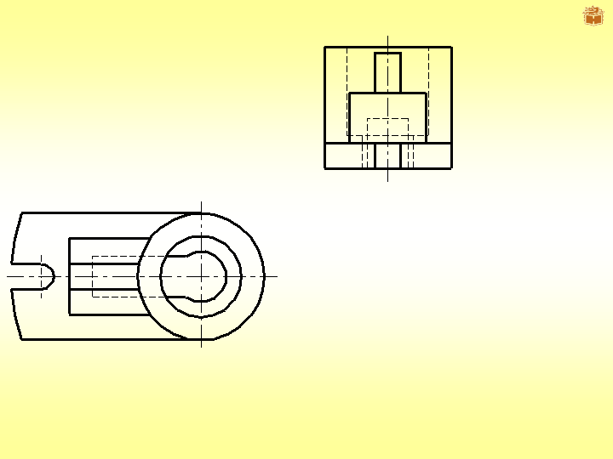
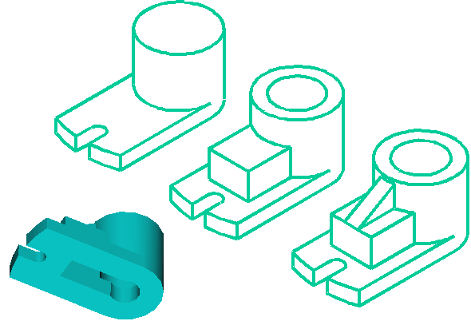
由俯、左视图，画主视图。
分析

Slide 38
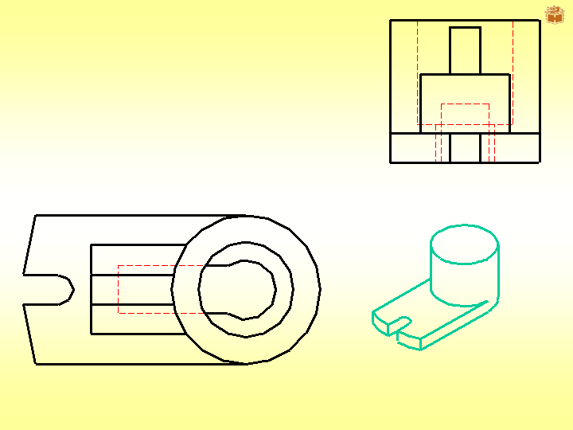
步骤一

Slide 39
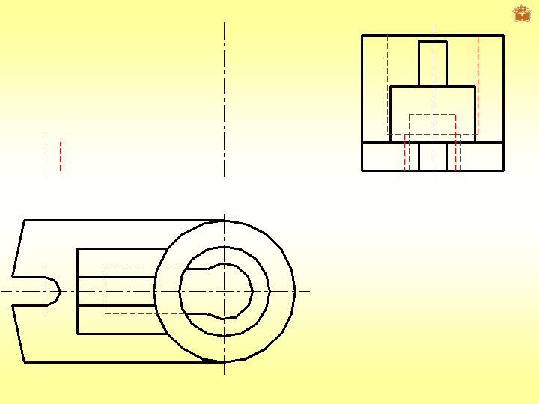
步骤二

Slide 40
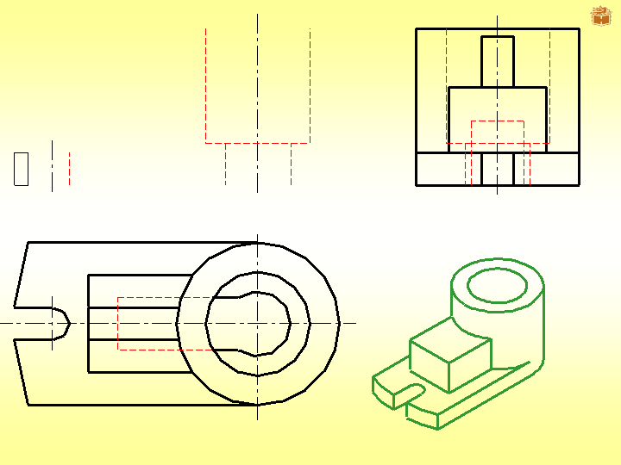
步骤三

Slide 41
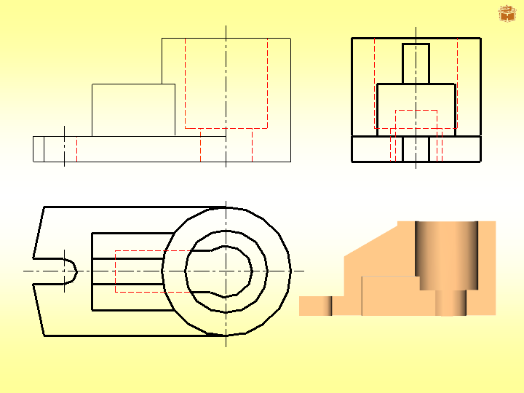
步骤四

Slide 42
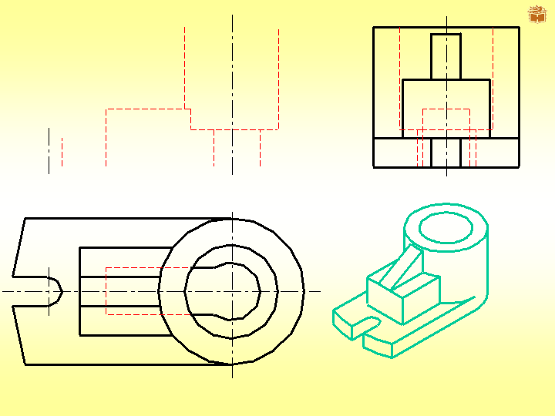
步骤五

Slide 43
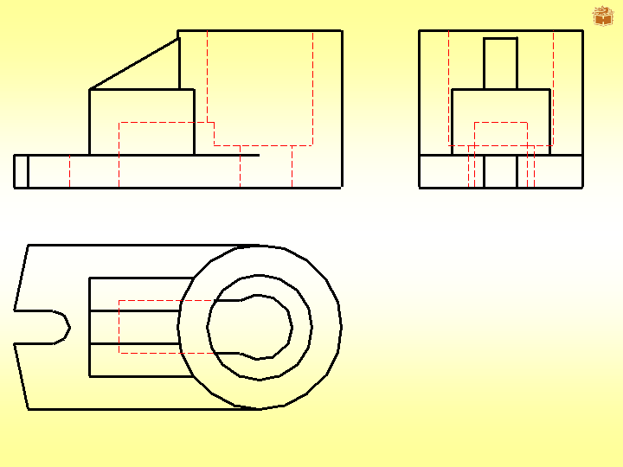
完成

Slide 44
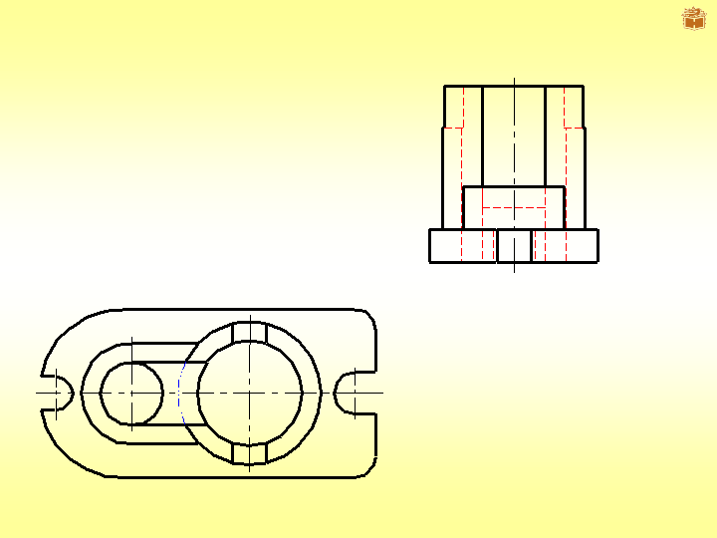
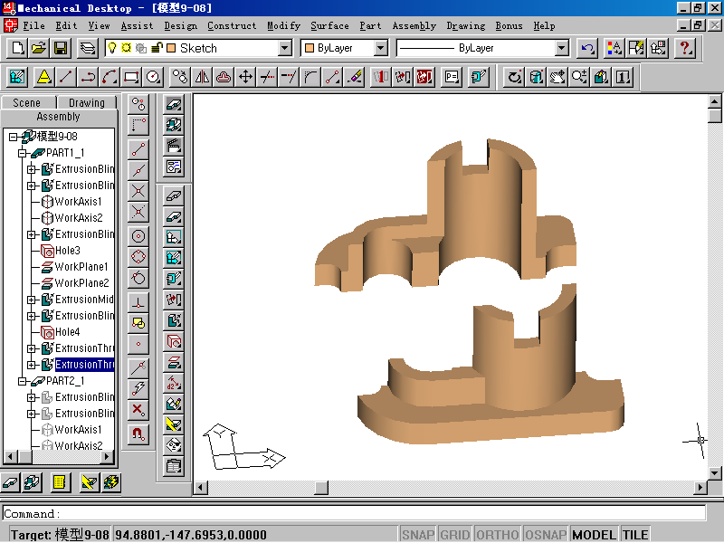
由俯、左视图，画主视图。
分析

Slide 45
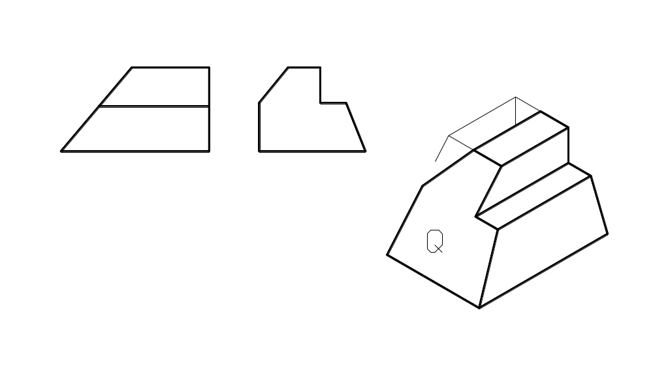
1、根据物体的主、左视图，画出俯视图，并指出Q平面的
三面投影及其空间位置。（12分）
Q平面为 面

Slide 46

1、根据物体的主、左视图，画出俯视图，并指出Q平面的
三面投影及其空间位置。（12分）
q′
q″
q
正垂面
Q平面为 面

Slide 47


2、画出立体的正等测轴测图。（8分）

Slide 48

2、画出立体的正等测轴测图。（8分）

Slide 49

3、已知立体的主、俯视图，求作左视图（包括虚线）。（12分）

Slide 50

3、已知立体的主、俯视图，求作左视图（包括虚线）。（12分）

Slide 51

4、已知立体的俯视图和左视图，求作主视图（包括虚线）。（9分）

Slide 52

4、已知立体的俯视图和左视图，求作主视图（包括虚线）。（9分）

Slide 53

5、已知俯视图和B-B半剖的左视图，求作A-A全剖的主视图。
（14分）

Slide 54

5、已知俯视图和B-B半剖的左视图，求作A-A全剖的主视图。
（14分）

Slide 55

6、按形体分析法画出下列物体的特征草图，并标注下列物体
的尺寸，按1：1量取并取整。（15分）

Slide 56

6、按形体分析法画出下列物体的特征草图，并标注下列物体
的尺寸，按1：1量取并取整。（15分）

Slide 57

7、补画半剖的主视图中漏画的图线（虚线不画）。（6分）

Slide 58

7、补画半剖的主视图中漏画的图线（虚线不画）。（6分）

Slide 59

8、选择题，指出下列A-A及B-B断面图中正确的图形
（正确的打√，错误的打×）。（9分）

Slide 60
8、选择题，指出下列A-A及B-B断面图中正确的图形
（正确的打√，错误的打×）。（9分）

Slide 61

9、在指定位置改正全剖的主视图中错误的画法。（15分）

Slide 62

9、在指定位置改正全剖的主视图中错误的画法。（15分）

